Slide 1
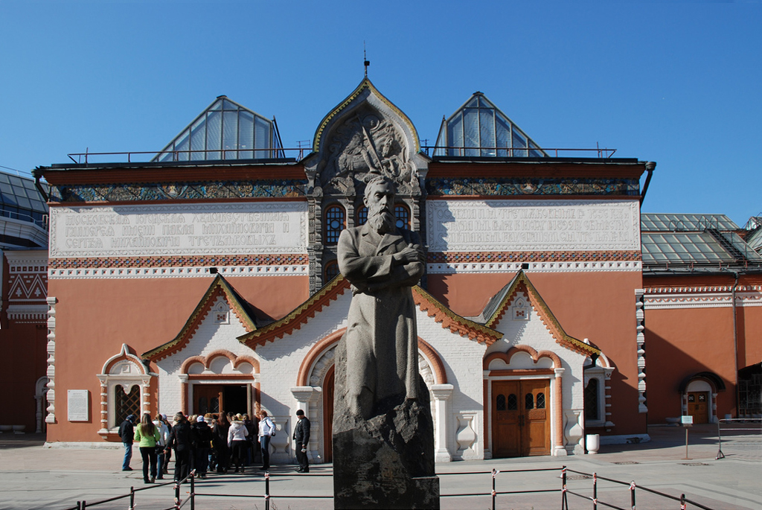
ТрТТтетьяковская галерея
Третьяковская галерея

Slide 2
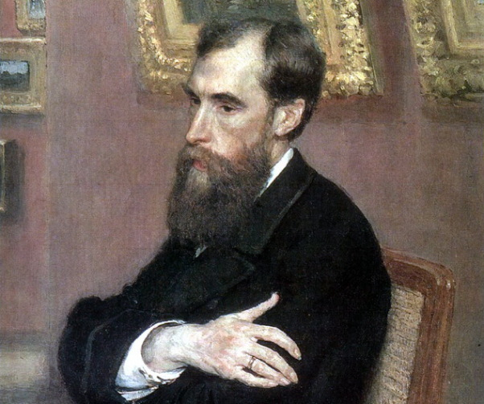
Павел Михайлович Третьяков

Slide 3
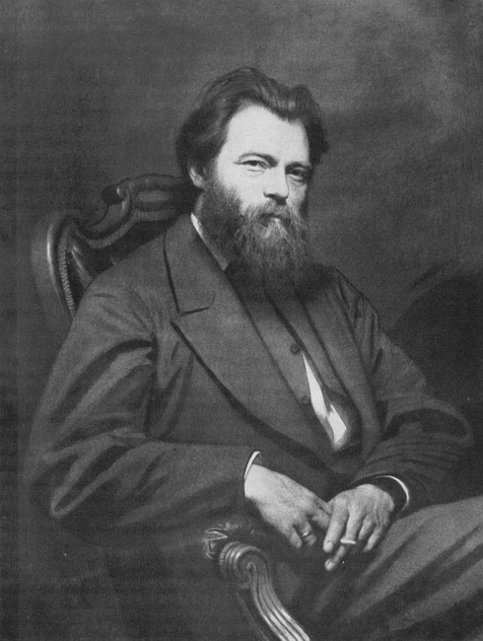
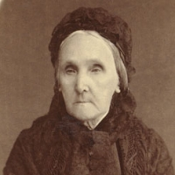
Третьякова Александра Даниловна,
мать П.М. Третьякова
Третьяков
Михаил Захарович (1801-1850), московский купец ,
отец П.М. Третьякова
Павел Михайлович Третьяков родился 27 декабря 1832 года в богатой купеческой семье.
В детстве получил отличное домашнее образование. Повзрослев, помогал отцу в коммерческих делах. После смерти отца семейным предприятием руководила мать, а когда её не стало, Павел взял дело в свои руки.

Slide 4
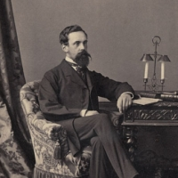
Третьяков
Сергей Михайлович,
брат П.М. Третьякова
С братом Сергеем он построил несколько фабрик в Костромской губернии. Дело имело успех и приносило большую прибыль.

Slide 5
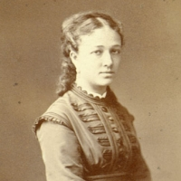
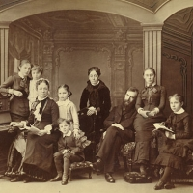
В 1865 году Третьяков взял в жены Веру Николаевну Мамонтову. В семье Третьяковых все любили друг друга, любили природу, литературу, искусство, путешествия.
Вера Николаевна Мамонтова,
жена П.М. Третьякова
Семья
Павла Михайловича Третьякова

Slide 6
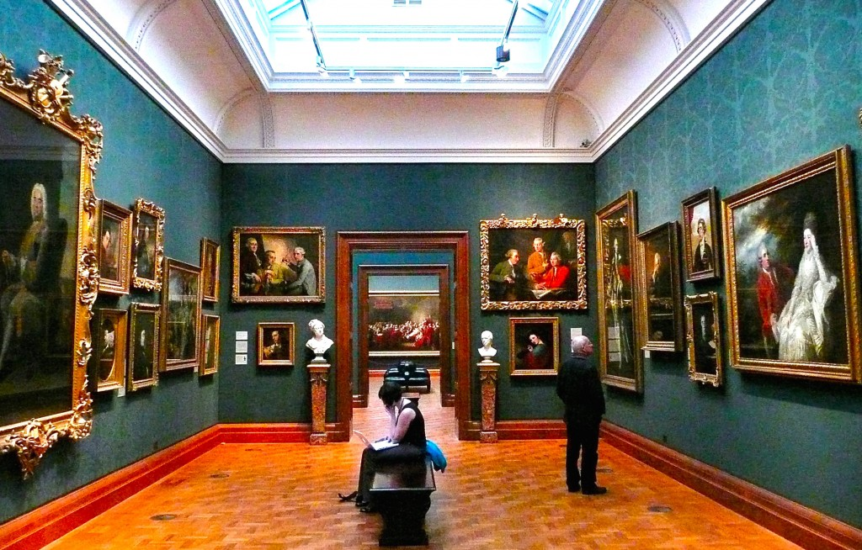
Эрмитаж

Slide 7
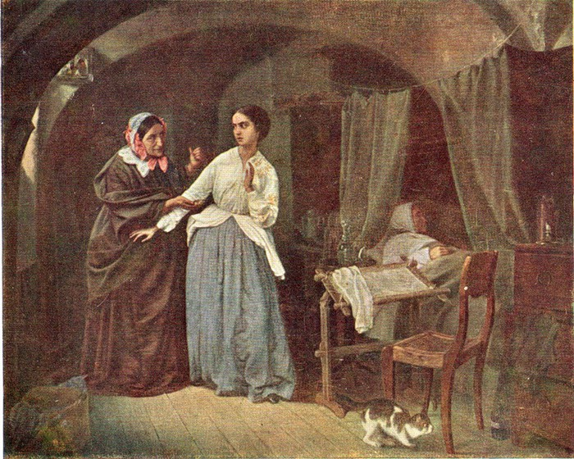
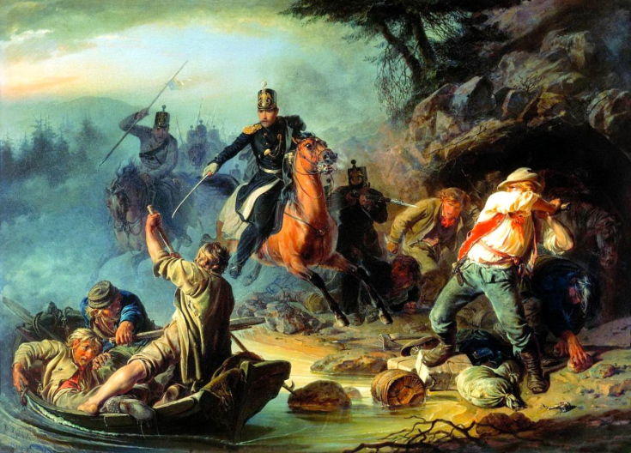
22 мая 1856 года Павел Третьяков приобрёл две первые картины русских художников. Эту дату считают датой основания Третьяковской галереи.
Н. Шильдер «Искушение»
В. Худяков «Стычка с финляндскими
контрабандистами»

Slide 8
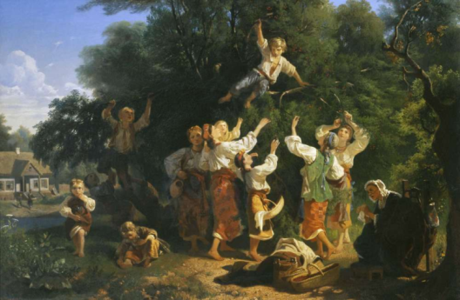
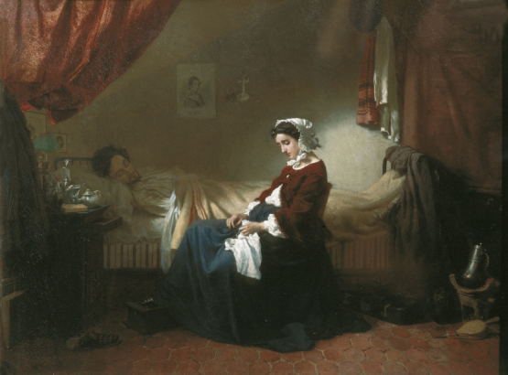
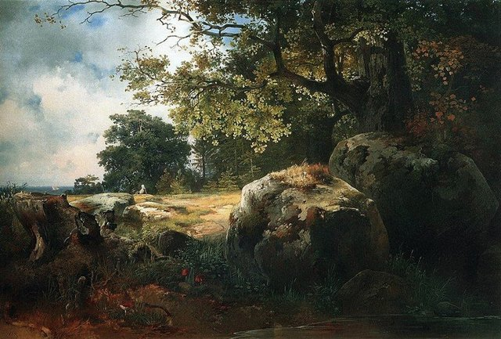
Иван Соколов «Сбор вишни в помещичьем саду на Украине». 1858г.
Михаил Клодт
«Больной музыкант»
1859г.
Алексей Саврасов
Вид в окрестностях Ораниенбаума.
1854г.

Slide 9
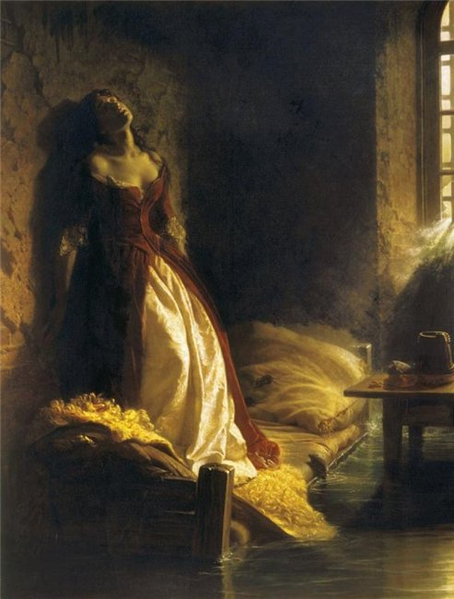
1864 году в собрании появляется первая картина, написанная на сюжет русской истории, –
«Княжна
Тараканова»
К. Флавицкого.

Slide 10
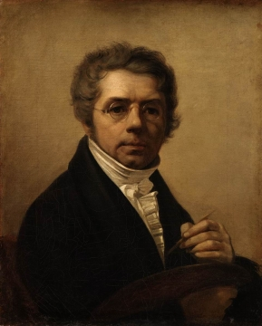
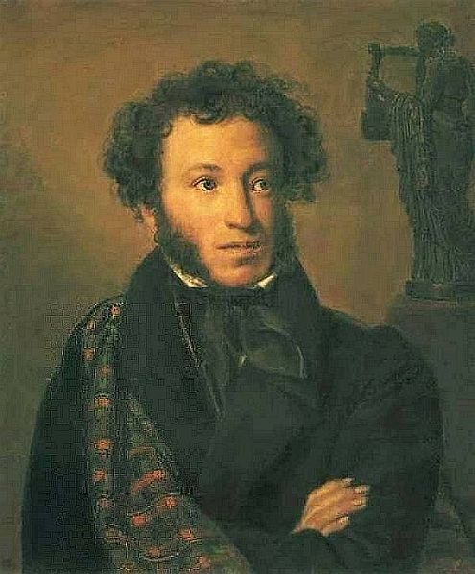
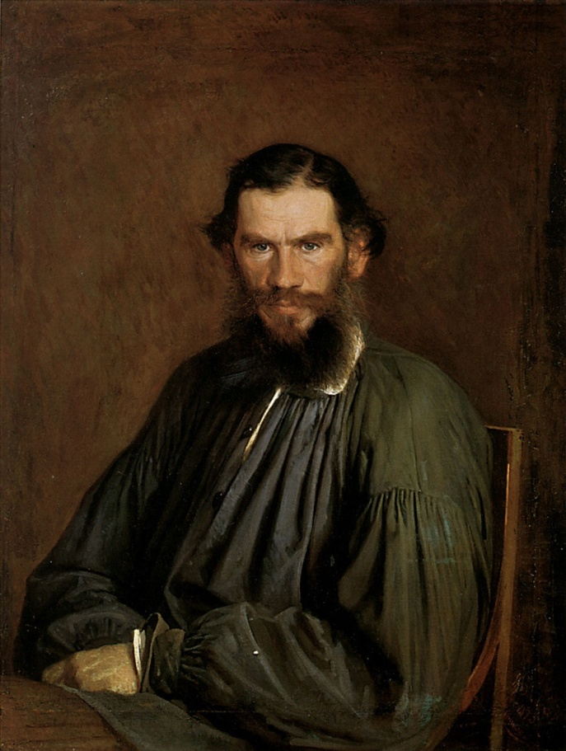
              Портретная галерея
Иван Крамской
«Портрет
Л. Н. Толстого»
1873г.
Алексей Венецианов
«Автопортрет»
1811г.
Орест Кипренский «Портрет А.С. Пушкина»
1827 г.

Slide 11
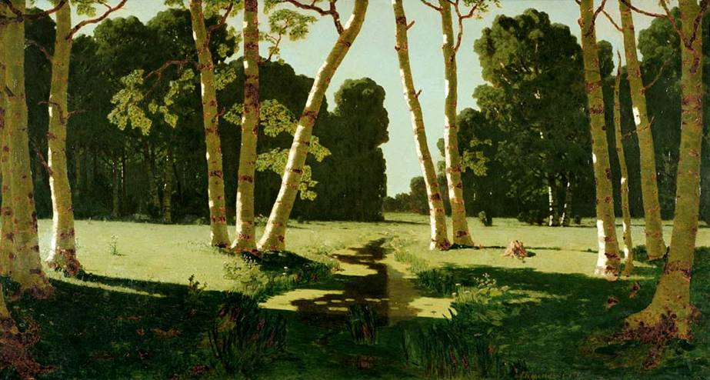
Павел Михайлович Третьяков был любителем и тонким знатоком русской природы, поэтому в его коллекции много пейзажей.
Архип Куинджи «Березовая роща»

Slide 12
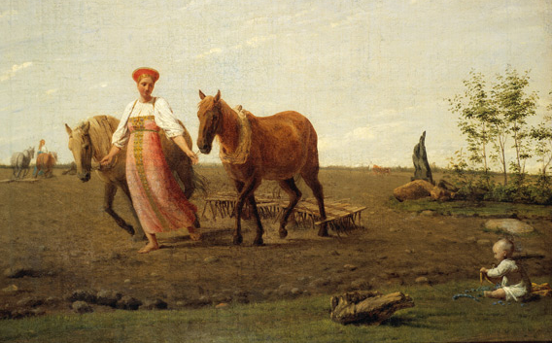
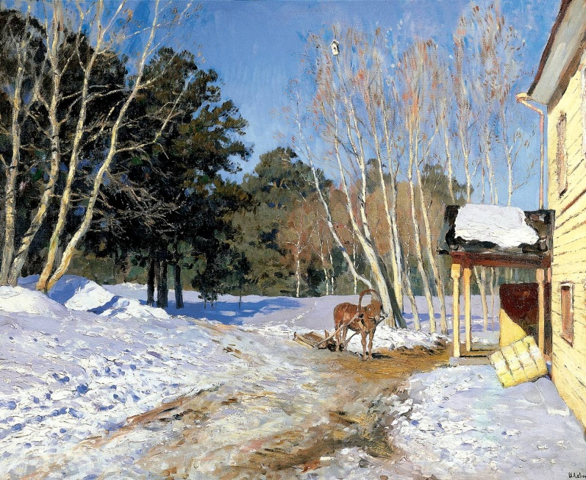
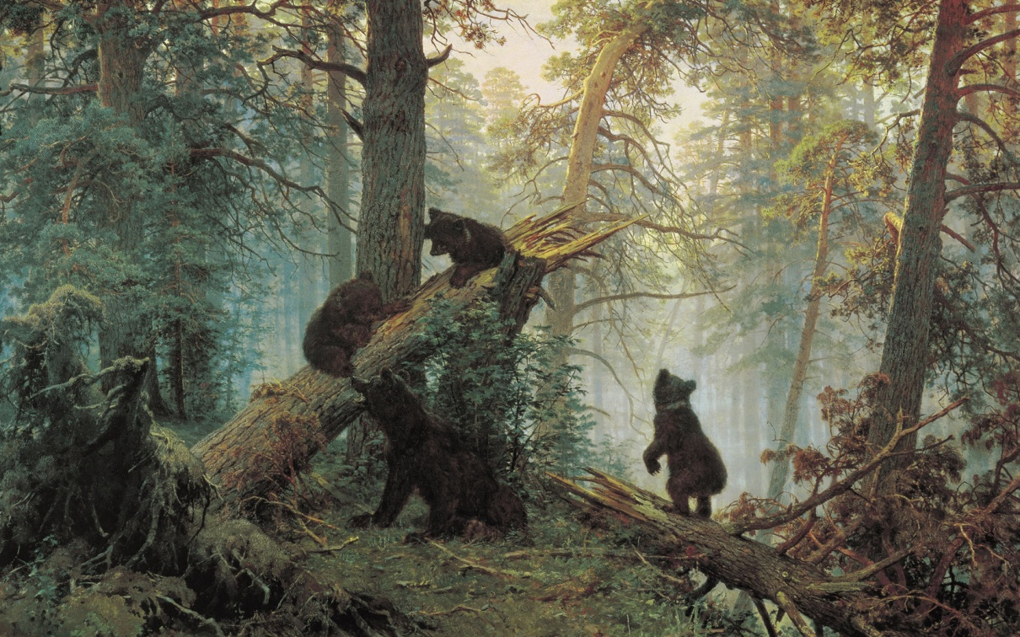
Пейзажи
Алексей Венецианов
«На пашне. Весна»
1820-е г.г.
Иван Шишкин
«Утро в сосновом лесу»
1889г.
Исаак Левитан
«Март» 1895г.

Slide 13
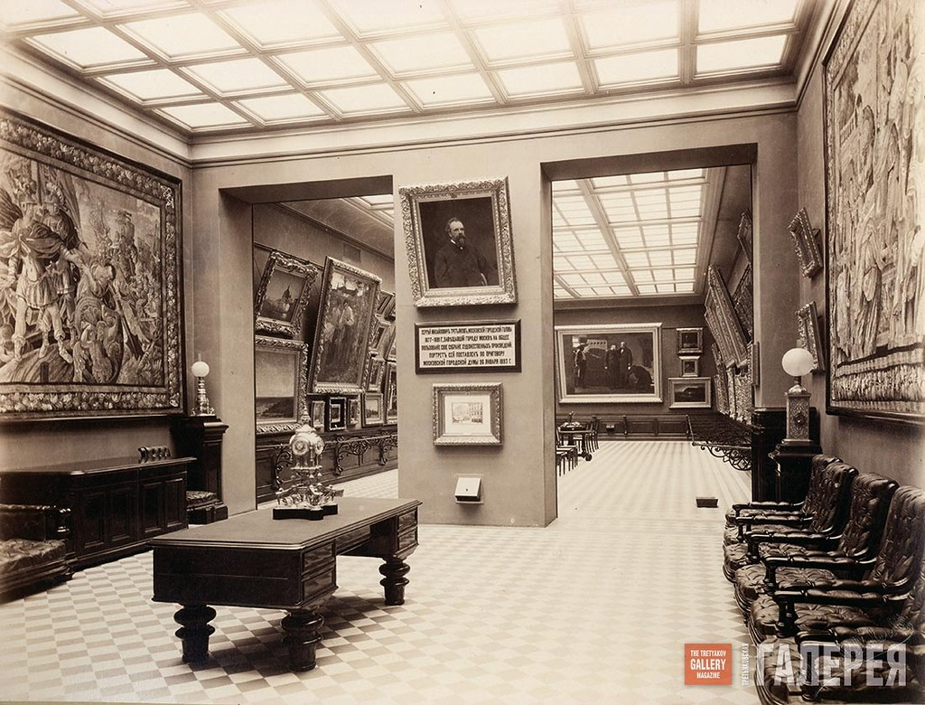
  Картины Павел Михайлович размещал в своем доме в Лаврушинском переулке. Но места не хватало.
    В 1872 году было начато строительство двух первых музейных залов. В дальнейшем к дому в Лаврушинском переулке пристраивается еще 13 залов.

Slide 14
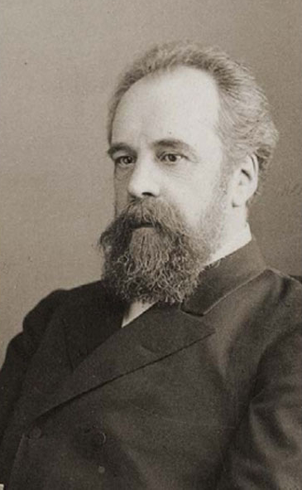
Вместе с Павлом картины собирал и его младший брат Сергей. После его смерти Сергея Михайловича в 1892 году Павел Третьяков получил его картины в наследство.
Третьяков
Сергей Михайлович,
младший брат
П.М. Третьякова

Slide 15
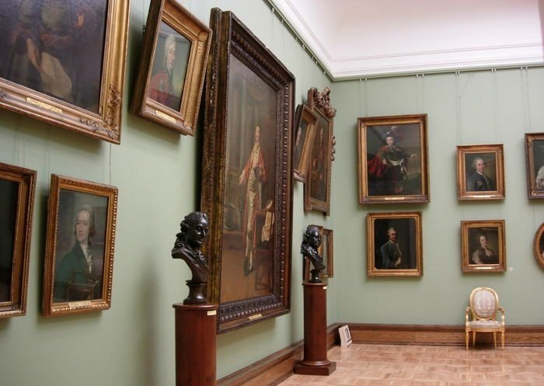
  В августе 1892 года Павел Михайлович Третьяков передал всю коллекцию в дар городу Москве.

Slide 16
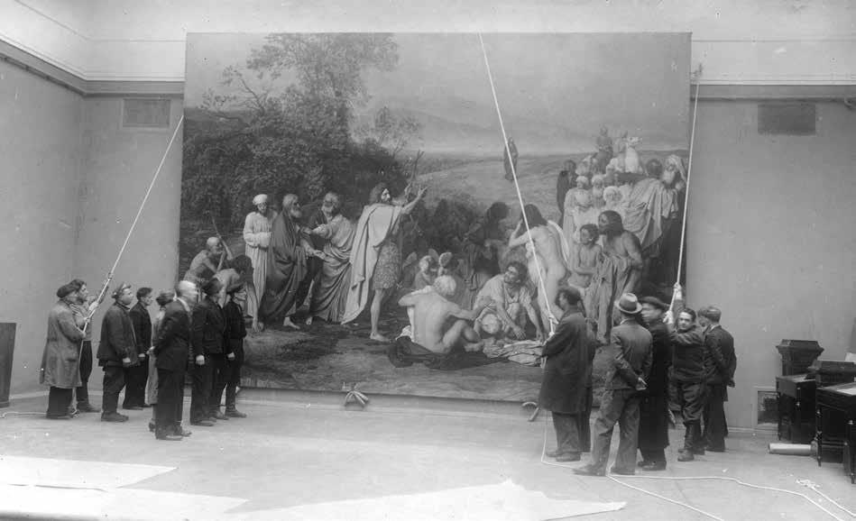
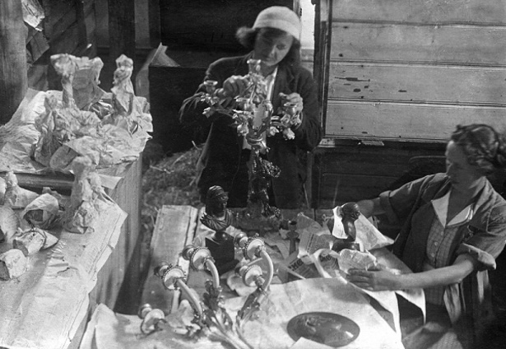
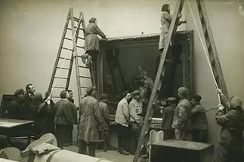
Эвакуация
В годы Великой Отечественной войны коллекцию Третьяковской галереи эвакуировали в Новосибирск
в 17 железнодорожных вагонах.

Slide 17
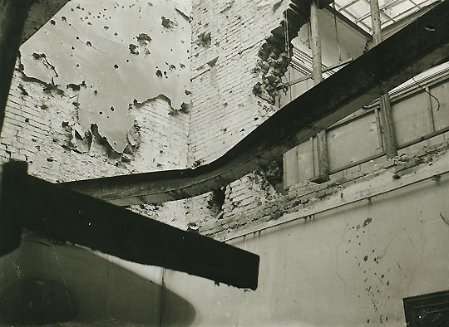
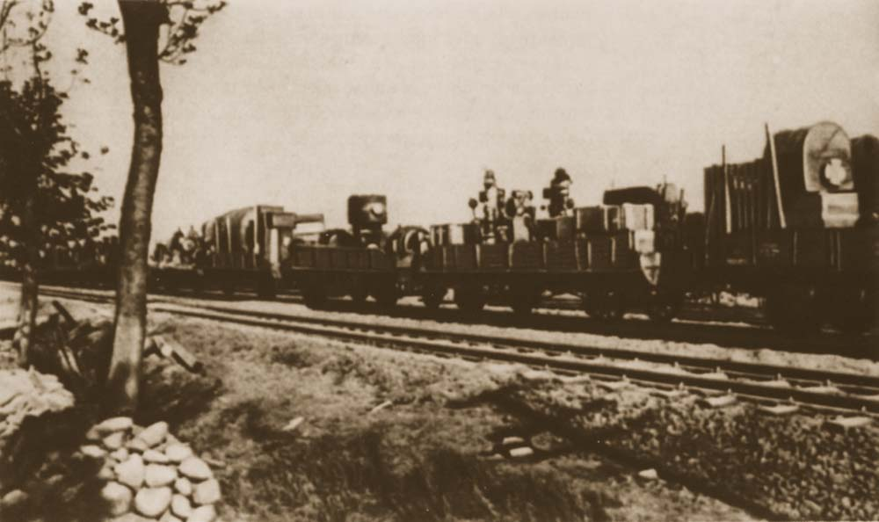
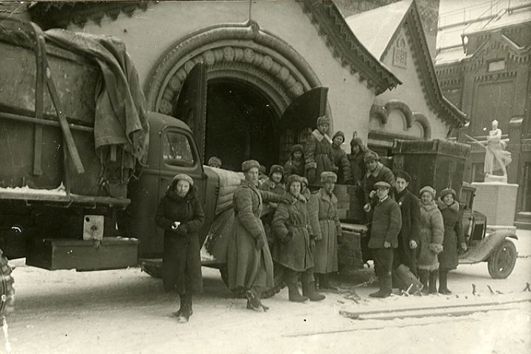
Здание музея серьёзно пострадало, но уже к 1945 году
было восстановлено, а музейные экспонаты возвращены
в Москву.

Slide 18
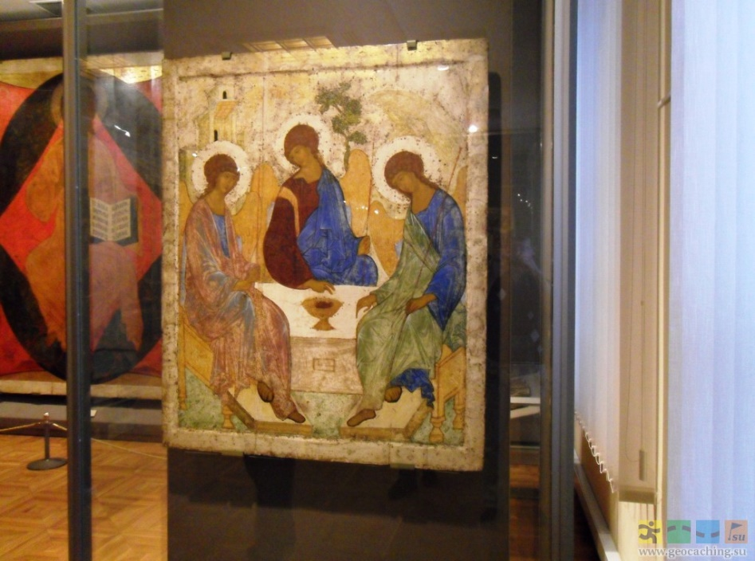
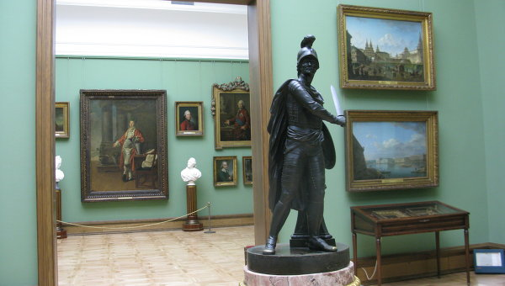
Первоначально в коллекции было около 2000 картин, икон, рисунков и скульптур. С каждым годом коллекция увеличивалась.

Slide 19
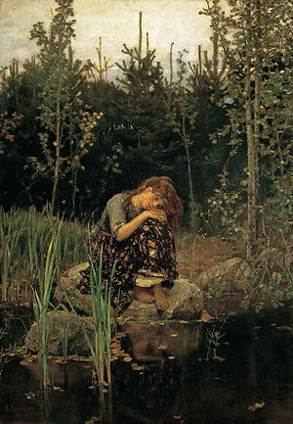
Виктор Васнецов «Алёнушка»
Сегодня в Третьяковской галерее более 100 тысяч произведений.
Жемчужинами галереи являются картины:

Slide 20
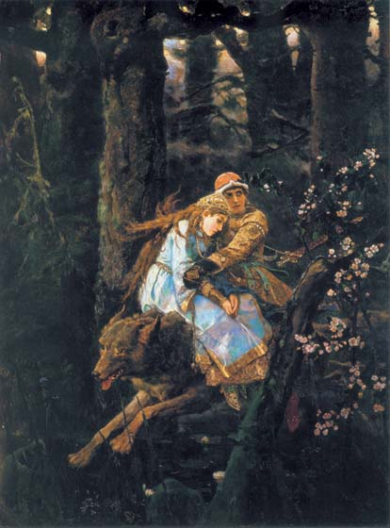
Виктор Васнецов
«Иван Царевич на Сером Волке»

Slide 21
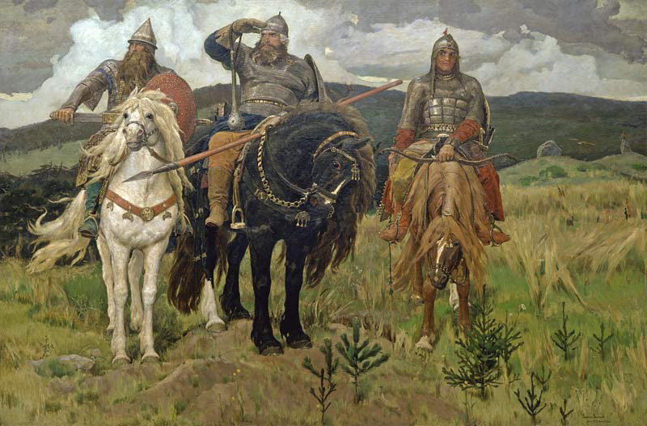
Виктор Васнецов «Богатыри» 1898г.

Slide 22
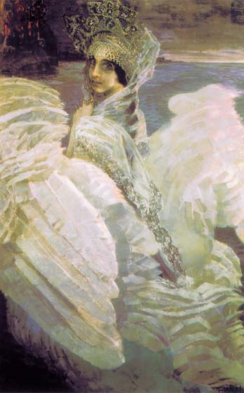
Михаил Врубель
«Царевна –Лебедь»
1900г.

Slide 23
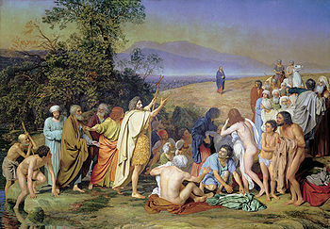
Александр Иванов «Явление Христа народу»

Slide 24
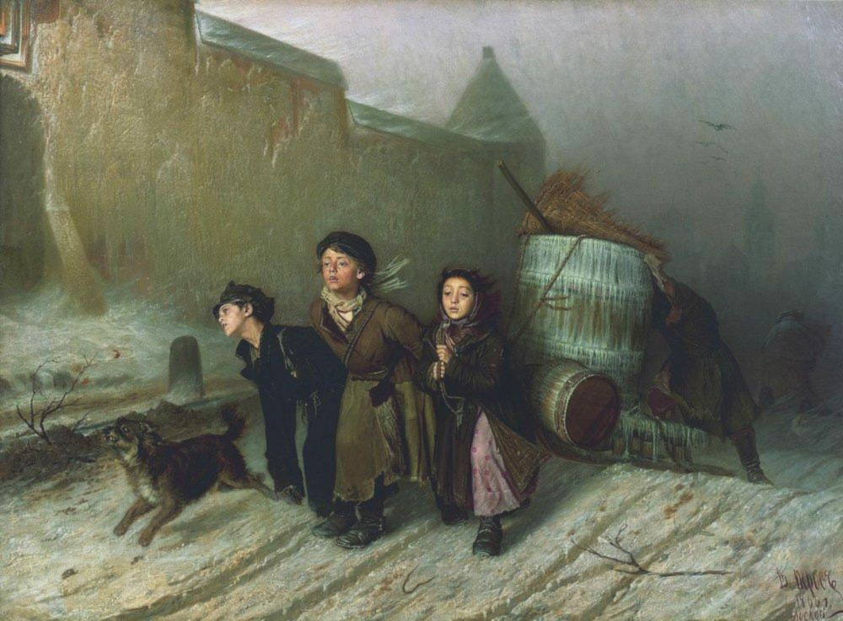
Василий Перов «Тройка»

Slide 25
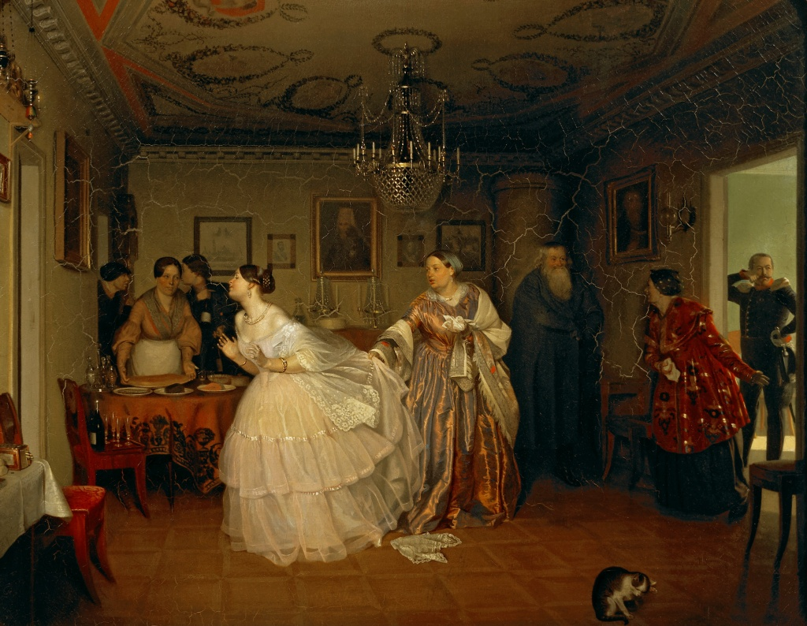
Павел Федотов «Сватовство майора»

Slide 26
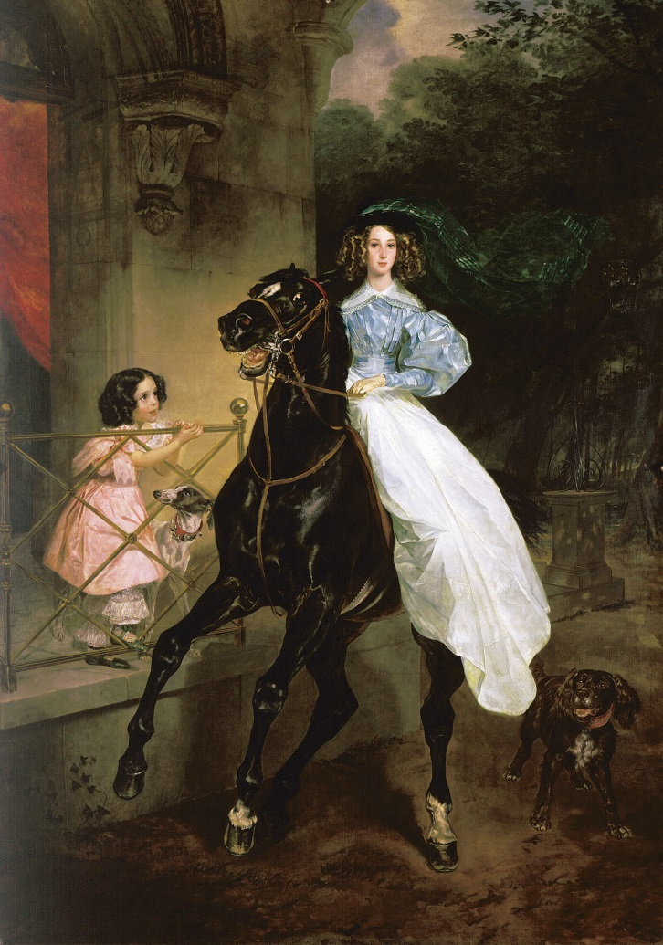
Карл Брюллов
«Всадница» 1832г.

Slide 27
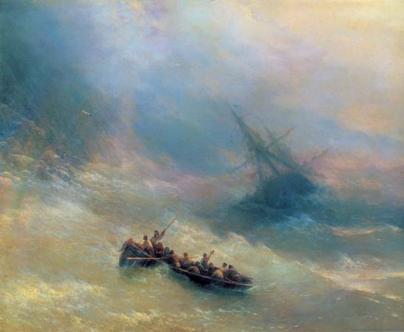
Иван Айвазовский «Радуга»

Slide 28
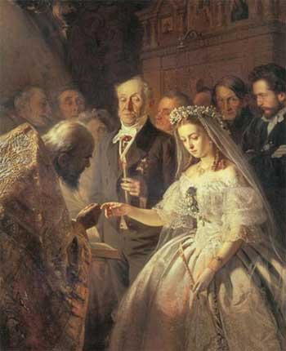
Василий Пукирев
«Неравный брак»

Slide 29
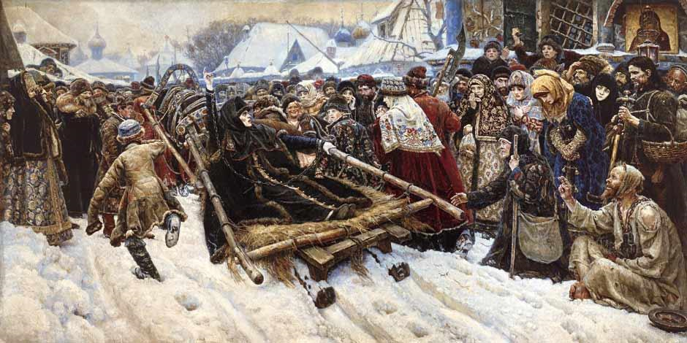
Василий Суриков «Боярыня Морозова»

Slide 30
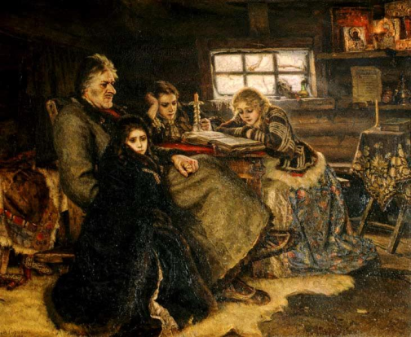
Василий Суриков «Меньшиков в Березове»
.

Slide 31
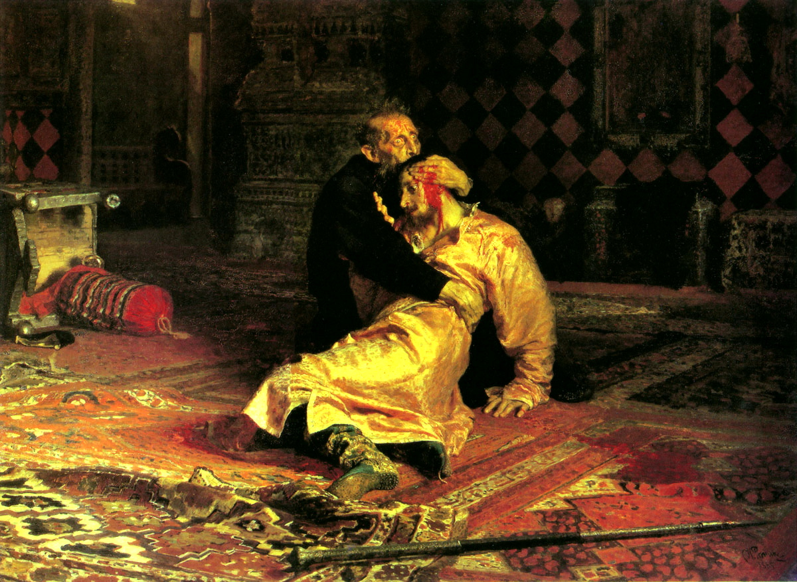
Илья Репин «Иван Грозный и сын его Иван»

Slide 32
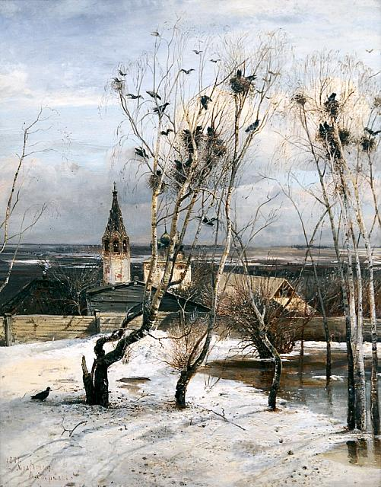
Алексей Саврасов
«Грачи прилетели»

Slide 33
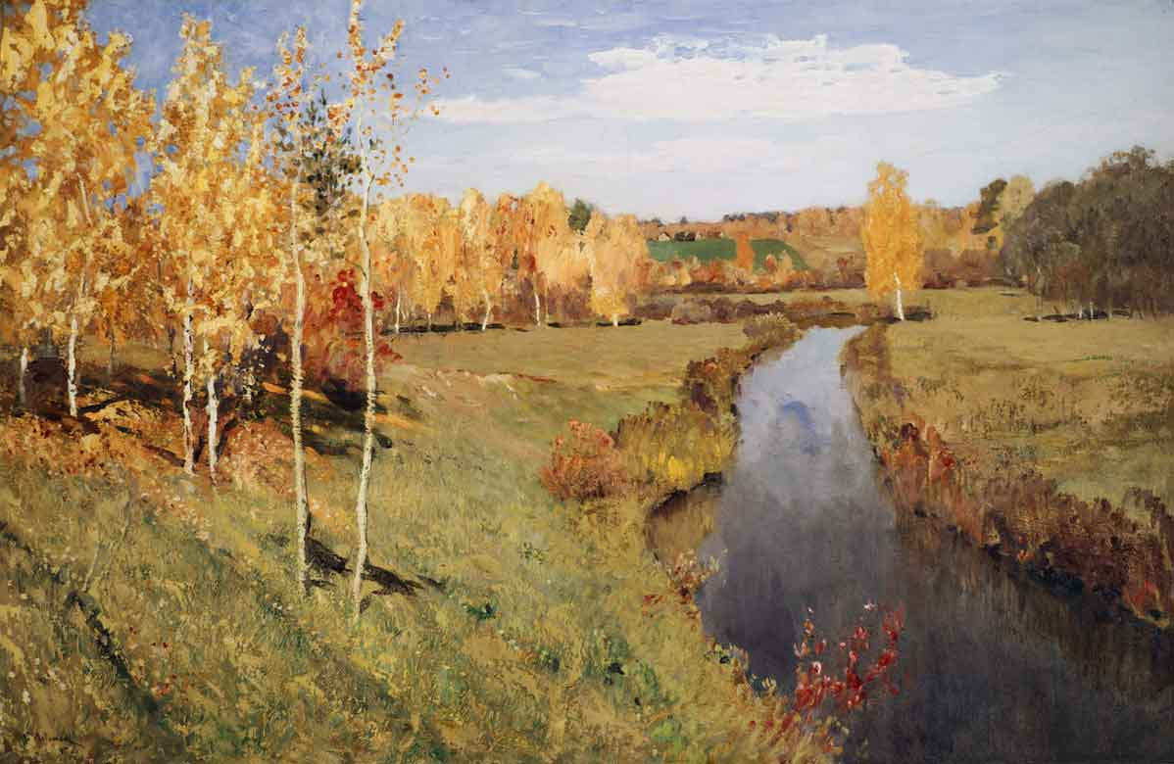
Исаак Левитан
«Золотая осень» 1895г.

Slide 34
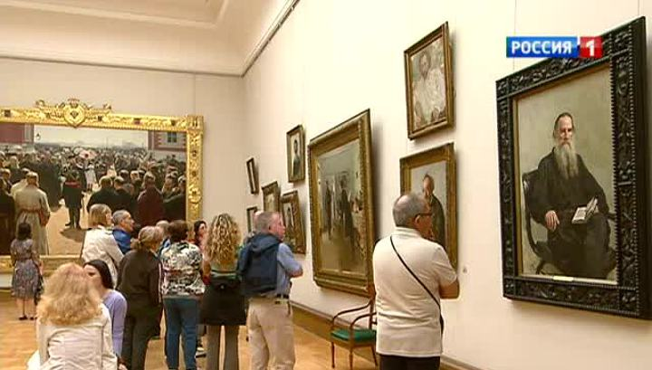
Меценат Павел Третьяков оставил огромный след в русской истории, собрав уникальную коллекцию картин.
Множество людей стремятся побывать в Третьяковской галерее.
Она является гордостью России и славой его создателю - гуманисту и патриоту Павлу Михайловичу Третьякову.

Slide 35
Спасибо за внимание!

